Slide 1
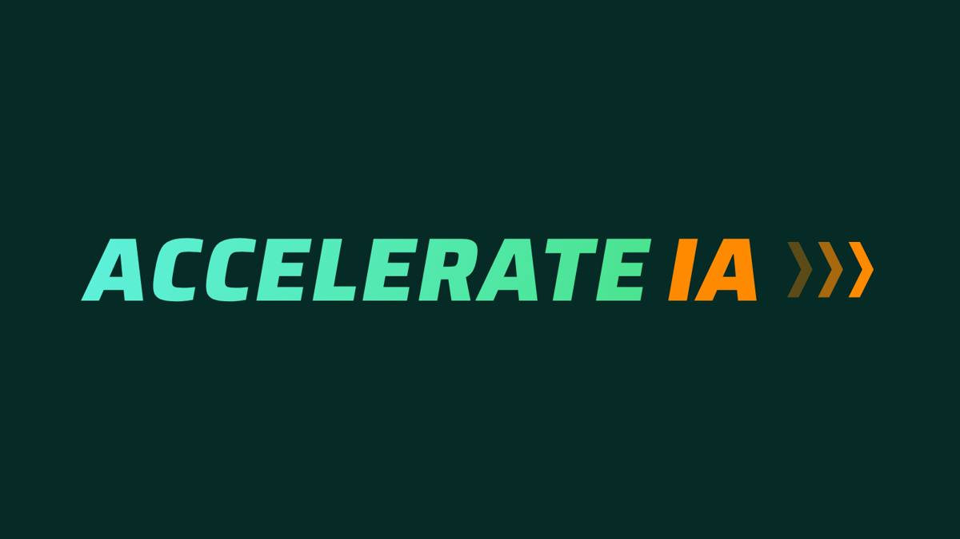
Plan réseaux sociaux de lancement
Phase d'annonce · janvier et février 2027
Logo, publications, flyer, invitation officielle, plan de masse
Ministère de la Transition Numérique et de l'Innovation Technologique · Mstudio

Slide 2

Sommaire
1. Les pistes de logo
2. Objectifs et cibles du lancement
3. Les cinq messages de l'annonce
4. Canaux et rythme
5. Calendrier des 10 publications
6. Les publications, une par une, avec leur texte
7. Le flyer A5
8. L'invitation officielle
9. Le plan de masse de principe
10. Mesure, validation et suite

Slide 3



IDENTITÉ
Trois pistes de logo
A · Chevrons
B · Trajectoire
C · Emblème
Le nom en italique, vert vers orange comme IMPACT IA, trois chevrons qui marquent l'accélération. La plus lisible en petit.
Une courbe qui monte d'IMPACT vers IA. Plus narrative, moins compacte : convient aux grands formats.
Un « A » en flèche montante, utilisable seul en avatar ou en tampon. Demande plus de temps de mise au point.
Recommandation : piste A. Elle reprend la typographie, le dégradé et l'orange d'IMPACT IA, ce qui rend la filiation évidente, et elle tient sur un avatar.

Slide 4
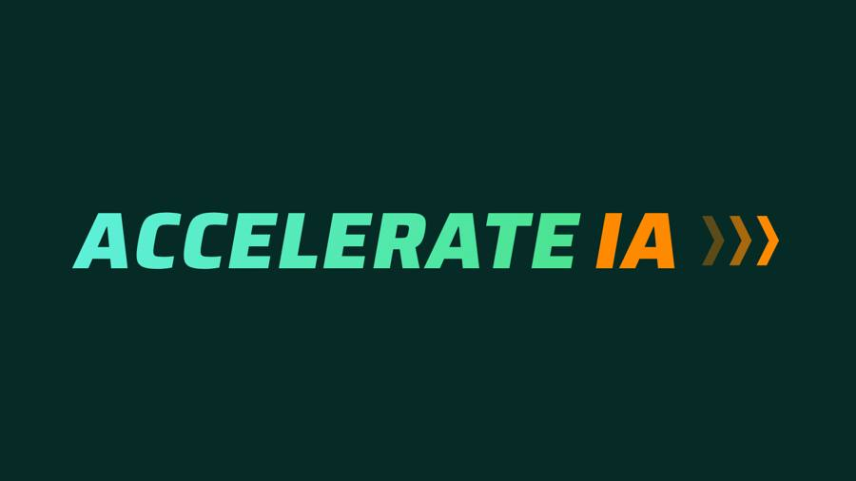

IDENTITÉ
Piste A déclinée
Palette
Turquoise #00ADA8
Vert #00AE6B
Orange #FF8A00
Nuit #062A26
Fond #F4F7F2
Typographies
Saira (titres)
Inter (texte)
Fond sombre pour les annonces, fond clair pour les contenus d'explication. Avatar carré pour les comptes et la chaîne WhatsApp.

Slide 5
JANVIER ET FÉVRIER 2027
Objectifs du lancement
Objectif | Indicateur | Cible à fin février
Installer le nom et la date | Personnes touchées sur les comptes du Ministère et des relais | 500 000
Faire le lien avec IMPACT IA | Reprises presse mentionnant « 3e assises nationales » | 30 articles
Préparer la mobilisation | Inscrits à la liste d'attente « Réservez la date » | 3 000
Recruter partenaires et sponsors | Demandes de dossier partenaires reçues | 25
Préparer l'appel à candidatures | Startups et équipes ayant manifesté leur intérêt | 150
Cibles proposées, à recaler avec le Ministère sur les audiences réelles d'IMPACT IA 2026.
Publics prioritaires de la phase : décideurs publics et privés (LinkedIn, X), écosystème tech (LinkedIn, Instagram), grand public et étudiants (Facebook, WhatsApp).

Slide 6
CE QUE L'ON RÉPÈTE
Les cinq messages de l'annonce
01
Continuité
ACCELERATE IA, ce sont les 3e assises nationales, un an après IMPACT IA.
02
Résultats
77 cas d'usage retenus en 2026 : en 2027, on montre où ils en sont.
03
Déploiement
Le thème : des cas d'usage au déploiement.
04
Engagement
On vient pour signer, financer, déployer.
05
Date
8, 9 et 10 septembre 2027, à Abidjan.

Slide 7
DISPOSITIF
Canaux et rythme
Canal | Rôle dans le lancement | Rythme
LinkedIn (Ministère, Mstudio, intervenants) | Décideurs, entreprises, partenaires | 2 publications par semaine
Facebook (Ministère) | Grand public, étudiants | 2 par semaine, mêmes visuels
Instagram | Écosystème tech, jeunes | 2 par semaine + stories
X | Presse et institutions | Aux annonces, avec mots-dièse
Chaîne WhatsApp du Ministère | Relais rapide | 1 message par semaine
Relais partenaires (CGECI, CCI, incubateurs) | Démultiplier la portée | Kit de partage envoyé le 11 janvier
Publication le mardi et le jeudi à 10 h. Mots-dièse : #AccelerateIA2027 #IAenCôtedIvoire #ImpactIA

Slide 8
JANVIER ET FÉVRIER 2027
Calendrier des 10 publications
Date (10 h) | Publication | Message | Canaux
Mar. 5 janv. | Teaser | Un an après IMPACT IA, on passe à la vitesse supérieure. | LinkedIn, Facebook, Instagram, X
Mar. 12 janv. | Annonce officielle | ACCELERATE IA, 8 au 10 septembre 2027 | LinkedIn, Facebook, Instagram, X
Jeu. 14 janv. | Rappel IMPACT IA | 77 cas d'usage prioritaires retenus | LinkedIn, Facebook, Instagram, X
Mar. 19 janv. | Le thème | Des cas d'usage au déploiement | LinkedIn, Facebook, Instagram, X
Jeu. 21 janv. | Ce qui change | Rendre des comptes. Montrer. S'engager. | LinkedIn, Facebook, Instagram, X
Mar. 26 janv. | Alliance nationale | Un an après le Pacte, les engagements | LinkedIn, Facebook, Instagram, X
Mar. 2 févr. | Partenaires | Associez votre organisation à l'IA qui se déploie | LinkedIn, Facebook, Instagram, X
Mar. 9 févr. | Réservez la date | 8 · 9 · 10 septembre 2027 | LinkedIn, Facebook, Instagram, X
Mar. 16 févr. | Prix ACCELERATE IA | Appel à candidatures dès le 1er mars | LinkedIn, Facebook, Instagram, X
Mar. 23 févr. | Inscriptions | Ouverture des inscriptions le 1er mars | LinkedIn, Facebook, Instagram, X

Slide 9

MAR. 5 JANV. · 10 H
Teaser
Texte de la publication
Il y a un an, IMPACT IA réunissait l'État, les entreprises, les chercheurs et les startups autour de l'intelligence artificielle. 77 cas d'usage prioritaires en sont sortis.
En 2027, on passe à la vitesse supérieure. Annonce officielle le 12 janvier.
#AccelerateIA2027 #IAenCôtedIvoire
Format 4:5 (1080 × 1350) · LinkedIn, Facebook, Instagram · version X : texte réduit à la première phrase + lien

Slide 10

MAR. 12 JANV. · 10 H
Annonce officielle
Texte de la publication
C'est officiel : les 3e assises nationales sur l'intelligence artificielle s'appellent ACCELERATE IA. Elles se tiendront du 8 au 10 septembre 2027 à Abidjan.
Après la vision en 2025 et les cas d'usage en 2026, place au déploiement. Thème : « Des cas d'usage au déploiement : accélérer l'IA au service des Ivoiriens ».
#AccelerateIA2027 #IAenCôtedIvoire
Format 4:5 (1080 × 1350) · LinkedIn, Facebook, Instagram · version X : texte réduit à la première phrase + lien

Slide 11

JEU. 14 JANV. · 10 H
Rappel IMPACT IA
Texte de la publication
77. C'est le nombre de cas d'usage de l'IA retenus lors d'IMPACT IA 2026, dans l'administration, l'agriculture, la santé, l'éducation et les services aux populations.
À ACCELERATE IA, nous présenterons publiquement l'état d'avancement de chacun : le Bilan des 77.
#AccelerateIA2027 #IAenCôtedIvoire
Format 4:5 (1080 × 1350) · LinkedIn, Facebook, Instagram · version X : texte réduit à la première phrase + lien

Slide 12

MAR. 19 JANV. · 10 H
Le thème
Texte de la publication
Le thème d'ACCELERATE IA 2027 tient en une ligne : des cas d'usage au déploiement.
L'objectif est de montrer l'IA qui fonctionne déjà en Côte d'Ivoire, et d'engager les moyens pour la déployer partout.
#AccelerateIA2027 #IAenCôtedIvoire
Format 4:5 (1080 × 1350) · LinkedIn, Facebook, Instagram · version X : texte réduit à la première phrase + lien

Slide 13

JEU. 21 JANV. · 10 H
Ce qui change
Texte de la publication
Trois choses changent en 2027.
1. Rendre des comptes : un état public des 77 cas d'usage.
2. Montrer : chaque déploiement présenté par ceux qui l'utilisent.
3. S'engager : des conventions, des pilotes et des financements signés sur place.
#AccelerateIA2027 #IAenCôtedIvoire
Format 4:5 (1080 × 1350) · LinkedIn, Facebook, Instagram · version X : texte réduit à la première phrase + lien

Slide 14

MAR. 26 JANV. · 10 H
Alliance nationale
Texte de la publication
En septembre 2026, l'État, la CGECI et la Chambre de commerce et d'industrie signaient le Pacte de l'Alliance nationale pour l'IA.
À ACCELERATE IA, les signataires présenteront ce qu'ils ont engagé en un an, et ce qu'ils engagent pour 2028.
#AccelerateIA2027 #IAenCôtedIvoire
Format 4:5 (1080 × 1350) · LinkedIn, Facebook, Instagram · version X : texte réduit à la première phrase + lien

Slide 15

MAR. 2 FÉVR. · 10 H
Partenaires
Texte de la publication
Entreprises, institutions, partenaires techniques et financiers : associez votre organisation à ACCELERATE IA.
Quatre niveaux de partenariat, du Bronze au Platine : stand de démonstration, prise de parole, présence dans le Bilan des 77. Dossier partenaires sur demande.
#AccelerateIA2027 #IAenCôtedIvoire
Format 4:5 (1080 × 1350) · LinkedIn, Facebook, Instagram · version X : texte réduit à la première phrase + lien

Slide 16

MAR. 9 FÉVR. · 10 H
Réservez la date
Texte de la publication
Notez-le dès maintenant : ACCELERATE IA, du 8 au 10 septembre 2027 à Abidjan.
Trois jours pour voir l'IA en service, rencontrer ceux qui la financent et repartir avec un projet engagé.
#AccelerateIA2027 #IAenCôtedIvoire
Format 4:5 (1080 × 1350) · LinkedIn, Facebook, Instagram · version X : texte réduit à la première phrase + lien

Slide 17

MAR. 16 FÉVR. · 10 H
Prix ACCELERATE IA
Texte de la publication
Vous avez déployé une solution d'IA en Côte d'Ivoire ? Startup, laboratoire ou équipe publique, le Prix ACCELERATE IA est pour vous.
Candidatures du 1er mars au 30 juin 2027. Une catégorie par secteur prioritaire et un prix dédié à l'administration.
#AccelerateIA2027 #IAenCôtedIvoire
Format 4:5 (1080 × 1350) · LinkedIn, Facebook, Instagram · version X : texte réduit à la première phrase + lien

Slide 18

MAR. 23 FÉVR. · 10 H
Inscriptions
Texte de la publication
Le 1er mars 2027, les inscriptions à ACCELERATE IA ouvrent pour les participants, les exposants et les candidats au Prix.
Tout se passera sur le site officiel de l'événement.
#AccelerateIA2027 #IAenCôtedIvoire
Format 4:5 (1080 × 1350) · LinkedIn, Facebook, Instagram · version X : texte réduit à la première phrase + lien

Slide 19

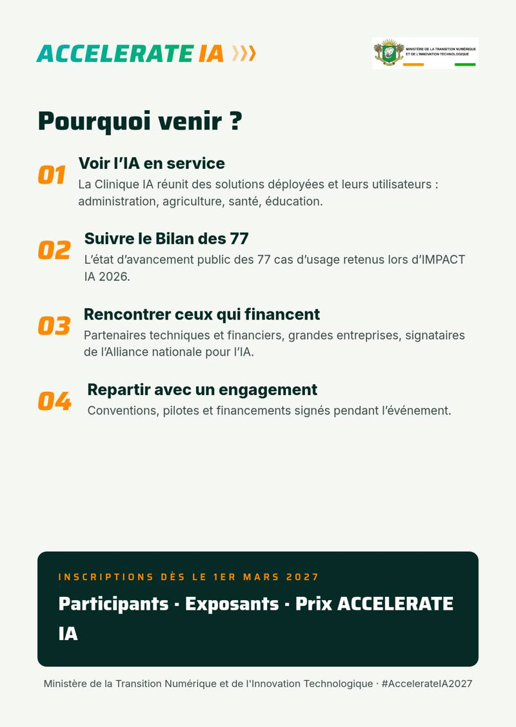
IMPRIMÉ ET PARTAGE WHATSAPP
Flyer A5 recto verso
Usage
Distribué lors des rencontres préparatoires, en université et chez les partenaires ; recto envoyé seul sur WhatsApp.
Impression
A5, 350 g couché mat, quadrichromie recto verso. Fichiers d'impression à préparer en CMJN avec 3 mm de fonds perdus après validation du logo.

Slide 20

CARTON ET COURRIER
Invitation officielle
Texte du carton
Le Ministre de la Transition Numérique et de l'Innovation Technologique a l'honneur de vous inviter à la cérémonie officielle d'ouverture d'ACCELERATE IA, 3e assises nationales sur l'intelligence artificielle, placée sous le haut patronage de Son Excellence Monsieur le Premier Ministre, Chef du Gouvernement.
Jeudi 9 septembre 2027 à 9 h 00, à Abidjan.
Carton strictement personnel, à présenter à l'entrée. Tenue de ville. Réponse souhaitée avant le 25 août 2027.

Slide 21
TEXTES OFFICIELS
Courriers d'invitation
Lettre aux personnalités (ministres, ambassadeurs, dirigeants)
Courriel aux participants inscrits
Excellence, Madame, Monsieur,
Un an après IMPACT IA, qui a permis de retenir 77 cas d'usage prioritaires et de signer le Pacte de l'Alliance nationale pour l'intelligence artificielle, le Ministère de la Transition Numérique et de l'Innovation Technologique organise ACCELERATE IA, 3e assises nationales sur l'intelligence artificielle, du 8 au 10 septembre 2027 à Abidjan.
Placées sous le thème « Des cas d'usage au déploiement : accélérer l'IA au service des Ivoiriens », ces assises présenteront l'état d'avancement des cas d'usage et réuniront les engagements de l'État, du secteur privé et des partenaires.
J'ai l'honneur de vous inviter à la cérémonie officielle d'ouverture, le jeudi 9 septembre 2027 à 9 h 00.
Veuillez agréer, Excellence, Madame, Monsieur, l'expression de ma haute considération.
Objet : Votre invitation à ACCELERATE IA, 8 au 10 septembre 2027
Madame, Monsieur,
Votre inscription à ACCELERATE IA, les 3e assises nationales sur l'intelligence artificielle, est confirmée.
Rendez-vous du 8 au 10 septembre 2027 à Abidjan. Le jeudi 9 septembre, la cérémonie officielle ouvre deux journées de panels, de masterclasses et de démonstrations à la Clinique IA.
Votre badge vous sera envoyé par courriel une semaine avant l'événement, avec le programme détaillé et le plan d'accès.
Au plaisir de vous accueillir,
Le comité d'organisation d'ACCELERATE IA

Slide 22
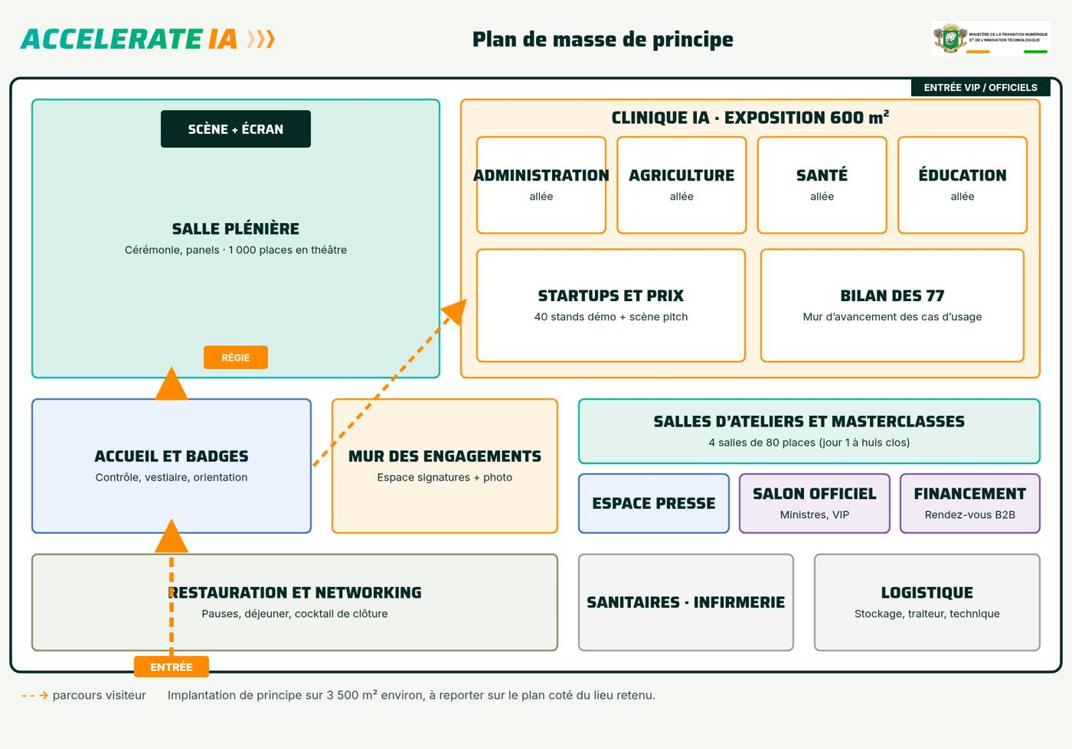
AMÉNAGEMENT
Plan de masse de principe
Principe
L'entrée unique mène à l'accueil, puis à la plénière ou à la Clinique IA. Le Mur des engagements est sur le passage, entre les deux.
Surfaces
Environ 3 500 m², dont 600 m² d'exposition comme en 2026.
À faire
Reporter sur le plan coté du lieu retenu, avec issues de secours, alimentation électrique et accès des personnes à mobilité réduite.

Slide 23
PILOTAGE
Mesure, validation et suite
Mesure
Chaque vendredi : portée, interactions et clics par réseau, inscrits à la liste d'attente, demandes de dossier partenaires. Bilan de phase le 26 février 2027.
Validation
Toute publication part au nom du Ministère après validation de son service communication. Calendrier partagé validé chaque lundi pour la semaine.
Prochaines étapes
1. Choix de la piste de logo par le Ministère.
2. Mise au point du logo retenu (fichiers vectoriels, versions monochromes).
3. Fichiers d'impression du flyer et du carton.
4. Kit de partage pour les relais partenaires.
5. Calendrier de la phase de mobilisation (mars à juin 2027).

